Slide 1
合肥京东方医院 数据库安装和介绍培训
临床系统开发部

Slide 2
目录
1
Global的多维存储
2
Caché的安装
3
Caché的介绍

Slide 3
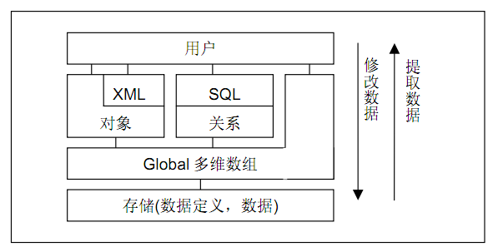
1.Global的多维存储
1.1、多维存储结构介绍
Caché 以多维数组存储数据，所有数据都是保存Global中。

Slide 4
1. Global的多维存储
1.2、多维存储形式介绍
Global以如下形式表示：^名称(下标1,下标2,下标3…)=值
如 ^AirPlane(“Manufacturer”,“Address”,“Country”)=“US”
我们可以自己定制Global，包括添加、删除、修改、遍历其节点。
多维数组以树状的形式保存，他的每一个节点直接与磁盘和内存中的数据块相对应，因此可以达到极快的访问速度。在此基础上，我们将多维数组映射成对象或者关系型的格式，分别由面向对象的接口或基于SQL的接口进行访问。
多维数组以树状的形式保存,如下例：
Global以如下形式表示：^名称(下标1,下标2,下标3…)=值
SET ^Y(3,6,7)="third"
SET ^Y(3,6,8)="fourth"
SET ^Y(3,6,7,8,4)="fifth"
SET ^Y(3,6,7,8,9)="sixth"

Slide 5
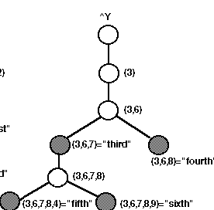
1. Global的多维存储
1.3、Global的树状结构如下：

Slide 6
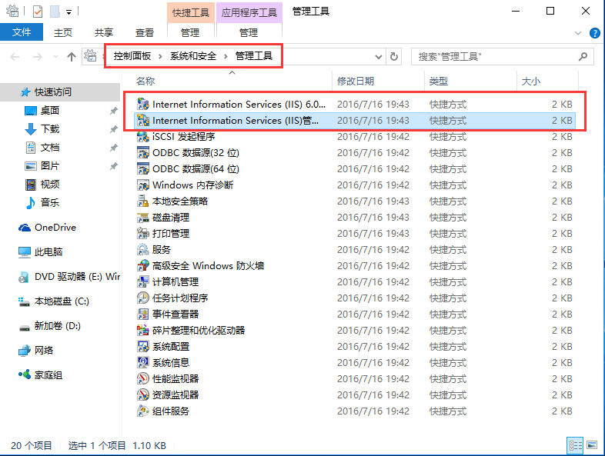
2. Caché的安装
先决条件
如果之前安装过Caché，在安装Caché2016前必须彻底卸载低版本（非2016版）的数据库管理软件，卸载完成之后删除安装目录（如C:\intersystems）和csp gateway（文件在C:\inetpub\CSPGateway）
2. IIS安装(Win 10为例)
2.1、检查是否安装了IIS，可在”控制面板\系统和安全\管理工具“中查看，如下图所示

Slide 7
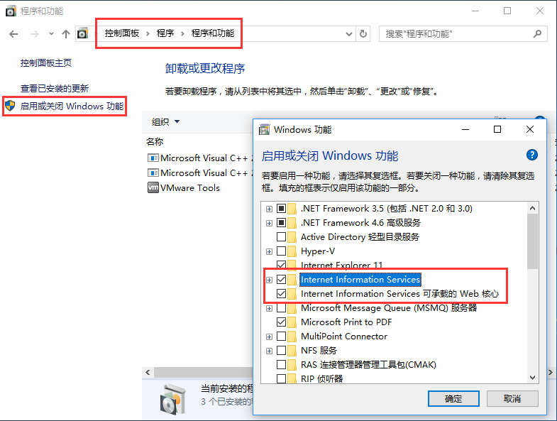
2. Caché的安装
2. IIS安装(Win 10为例)
2.2、如果没有安装IIS，可以通过【控制面板】>【程序】>【程序和功能】-【打开和关闭Windows功能】安装

Slide 8
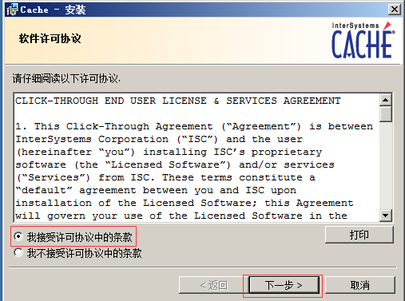
2. Caché的安装
3.安装数据库管理软件
注意事项1：安装Cache之前必须先安装IIS；
注意事项2：安装时右键选择 “以管理员身份运行”
注意事项3：安装版本：
64位：cache-2016.2.0.736.0-win_x64.exe
32位：cache-2016.2.0.736.0-win_x86.exe
Cache的默认安装目录为C:\Intersystems\Cache，在本文中约定为$Cache$。
3.1、选择接受条款，点击【下一步】；

Slide 9
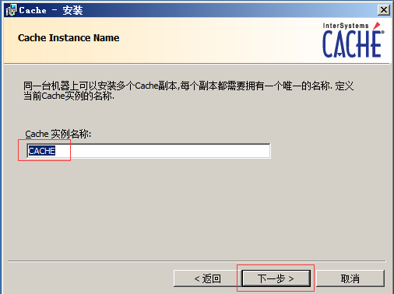
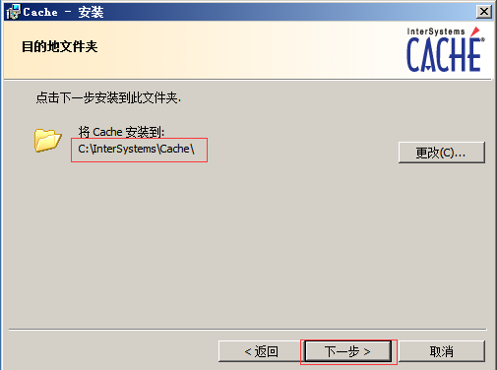
2. Caché的安装
3.安装数据库管理软件
3.2、确定Cache服务实例名称；
3.3、确定安装路径；

Slide 10
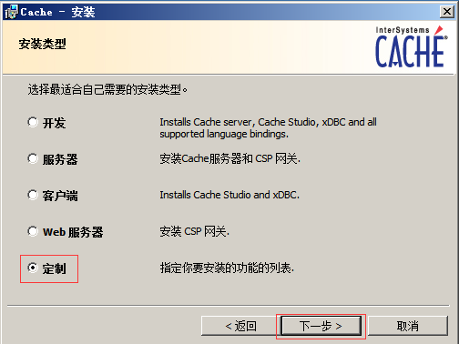
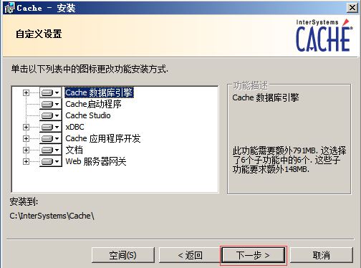
2. Caché的安装
3.安装数据库管理软件
3.4、选择”定制”类型的安装模式

Slide 11
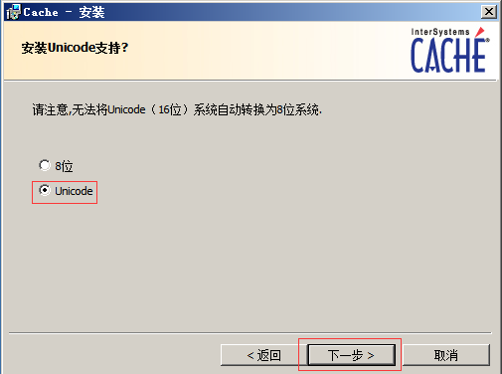
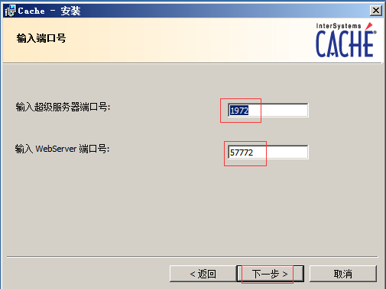
2. Caché的安装
3.安装数据库管理软件
3.5、选择“Unicode”
3.6、确定数据库服务端口和管理WEB页面端口,默认不变；

Slide 12
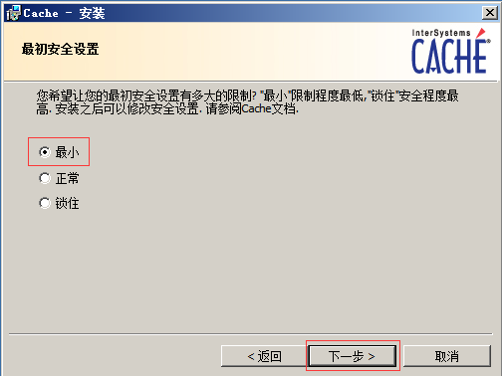
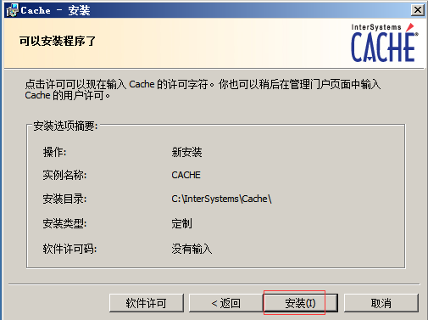
2. Caché的安装
3.安装数据库管理软件
3.7、确定安装的角色，选择最小；
3.8、点击【安装】；
点击安装之后，数据库会自动安装，安装完成之后会在桌面右下角产生一个立方体。
注意：选择最小安全设置，_system用户密码默认为SYS；

Slide 13
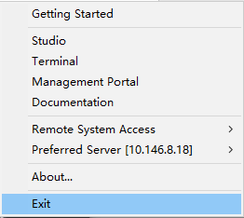
3. Caché的介绍
Getting Started 入门文档 初学者可从中获取必要信息
Studio 工作室 Caché 的集成开发环境。
Terminal 终端 通过类似于DOS 的终端界面访问Caché
Documentation 联机文档 只有启动Caché 后才可以阅读全部文档信息
Management Portal 配置管理器 进行基本配置，包括数据库的配置
Remote System Access > 远程系统访问 在本地控制远端的Caché 服务器(任意平台)。UNIX 系统的管理要通过这种方式实现。子菜单中同样包含了工作室，终端，资源管理器，SQL 管理器，控制面板，配置管理器，联机文档等菜单项
Preferred Server 当前使用的Caché服务器子菜单中可以编辑Caché 服务器列表。在这里配置远程服务器。我们可以在一台Windows 平台的计算机上管理网络中所有的各种平台的Caché 服务器。
About… 关于 查看版本
Exit 退出 关闭任务栏中的Caché 图标

Slide 14
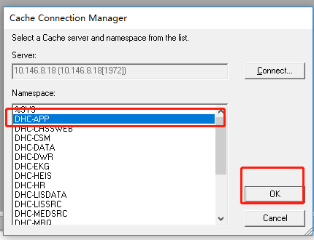
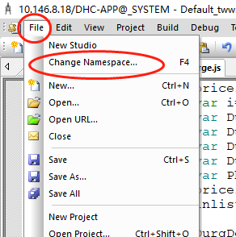
3. Caché的介绍
3.1、Studio
Caché Studio 是Caché主要的开发环境，它是一个集成的可视化的开发环境。它提供了许多高性能的特性，帮助用户进行快速开发。这些特性主要包括如下的几部分：
可以在这一个单独的集成环境中定义Class、Routine，生成CSP文件。
功能强大的文字编辑功能，并对各种通用语言进行语法检查。
支持团队协同开发。
图形化的代码级调试器。
可以在工程中布置应用程序代码。

Slide 15
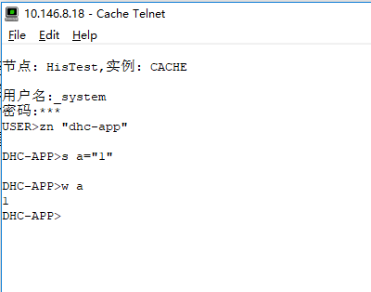
3. Caché的介绍
3.2、 Terminal
Caché Terminal 常用命令：
Zn “namespace” //切换空间
Write “content” //写命令
Set Parameter=content //赋值命令
Kill target //删除命令；不建议在一个运行中的系统使用kill，而后面不跟参数。

Slide 16
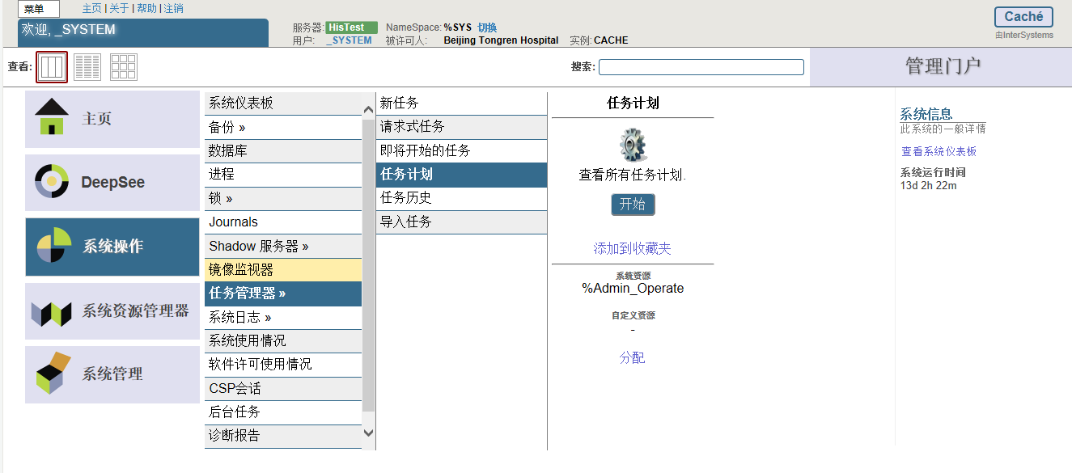
3. Caché的介绍
3.3、 Management Portal 配置管理器 进行基本配置

Slide 17
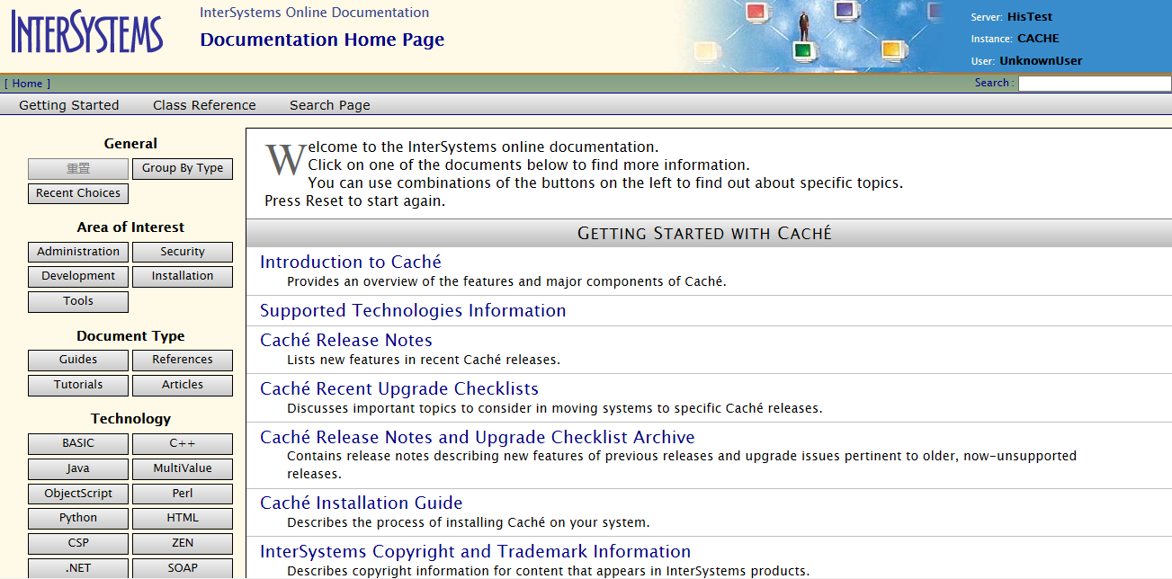
3. Caché的介绍
3.4、 Documentation 阅读全部文档信息

Slide 18
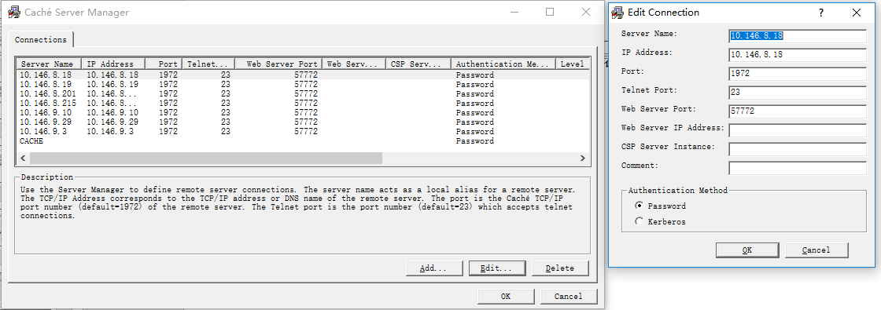
3. Caché的介绍
3.5、 Preferred Server 编辑Caché 服务器列表

